Slide 1


Probability and
Statistics
Prepared by Dr. Alfaisal Hasan
STA 201
Probability and Statistics
Lecture NO 7

Slide 2


Probability and
Statistics
Lecture NO 7
STA 201
Probability and Statistics
Prepared by
Dr. Alfaisal Hasan

Slide 3

Chapter
Topics
Chapter 1: Introduction To Statistics الفصل الأول: مقدمة في الإحصاء
Chapter 2: Descriptive Statistics الفصل الثاني: الإحصاء الوصفي
Chapter 3: Probability الفصل الثالث: الاحتمالات
Chapter 4: Discrete Probability Distributions الفصل الرابع: التوزيعات الاحتمالية المنفصلة
Chapter 5: Normal Probability Distributions الفصل الخامس: التوزيع الاحتمالي الطبيعي
Chapter 6: Confidence Intervals الفصل السادس: فترات الثقة
Chapter 7: Hypothesis Testing with One Sample الفصل السابع: اختبار الفرضيات لعينة واحدة
Chapter 8: Hypothesis Testing with Two Samples الفصل الثامن: اختبار الفرضيات لعينتين
Chapter 9: Correlation And Regression الفصل التاسع: الارتباط والانحدار
Chapter 10: Chi-Square Tests and The F-Distribution
الفصل العاشر: اختبارات كاي تربيع وتوزيع

Slide 4
Chapter
Hypothesis Testing with One Sample
7.1 Introduction to Hypothesis Testing
7.2 Hypothesis Testing for the Mean (Large Samples)
7.3 Hypothesis Testing for the Mean (Small Samples)
7.4 Hypothesis Testing for Proportions
7.1 مقدمة لاختبار الفرضيات
7.2 اختبار الفرضيات للمتوسط ​​(عينات كبيرة)
7.3 اختبار الفرضيات للمتوسط ​​(عينات صغيرة)
7.4 اختبار الفرضيات للنسب

Slide 5
7.1 Introduction to Hypothesis testing
Chapter
Hypothesis test
A process that uses sample statistics to test a claim about the value of a population parameter.
For example: An automobile manufacturer advertises that its new hybrid car has a mean mileage of 50 miles per gallon. To test this claim, a sample would be taken. If the sample mean differs enough from the advertised mean, you can decide the advertisement is wrong.
اختبار الفرضية
عملية تستخدم إحصائيات العينة لاختبار مطالبة حول قيمة معلمة المحتوى.
على سبيل المثال: تعلن شركة تصنيع سيارات أن سيارتها الهجينة الجديدة يبلغ متوسط ​​عدد الكيلومترات فيها 50 ميلاً للغالون الواحد. لاختبار هذا الادعاء، سيتم أخذ عينة. إذا كان متوسط ​​العينة يختلف بدرجة كافية عن المتوسط ​​المعلن عنه، فيمكنك أن تقرر أن الإعلان خاطئ.

Slide 6
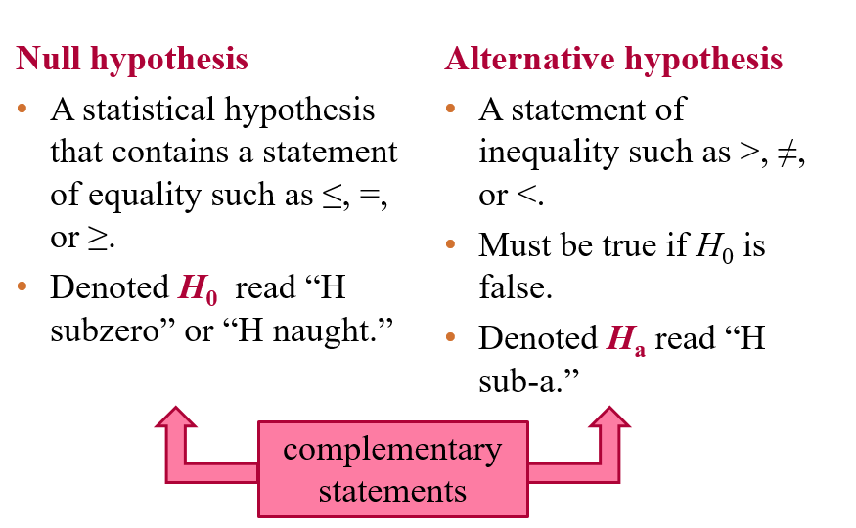
Chapter
Stating a Hypothesis

Slide 7
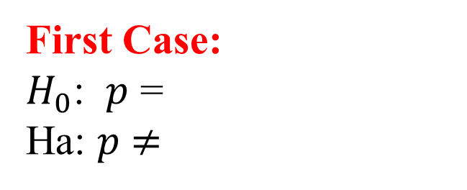
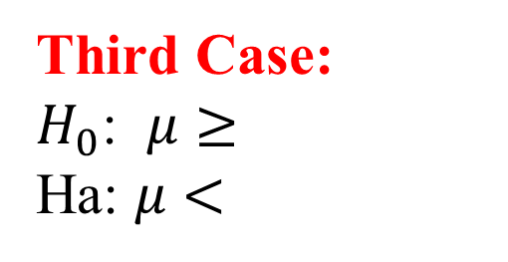
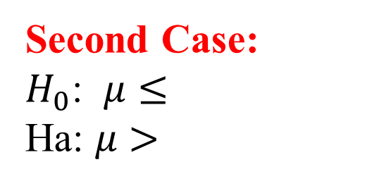
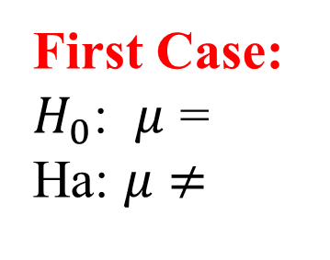


Stating a Hypothesis
Chapter
Population Mean Population Proportion
First Case:
$H_{0}$: $μ$ =
Ha: $μ$ $≠$
First Case:
$H_{0}$: $p$ =
Ha: $p$ $≠$
Second Case:
$H_{0}$: $μ$ $≤$
Ha: $μ$ $>$
Second Case:
$H_{0}$: $p$ $≤$
Ha: $p$ $>$
Third Case:
$H_{0}$: $μ$ $≥$
Ha: $μ$ $<$
Third Case:
$H_{0}$: $p$ $≥$
Ha: $p$ $<$

Slide 8
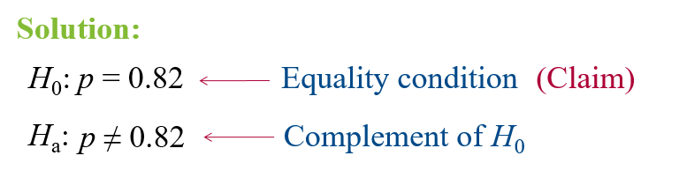
Example: Stating the Null and Alternative Hypotheses
Write the claim as a mathematical sentence. State the null and alternative hypotheses and identify which represents the claim.
A university publicizes that the proportion of its students who graduate in 4 years is 82%.
اكتب المطالبة في صورة جملة رياضية. اذكر الفرضيات الصفرية والبديلة وحدد ما يمثل المطالبة.
تعلن إحدى الجامعات أن نسبة طلابها الذين يتخرجون خلال 4 سنوات تبلغ 82%.

Slide 9
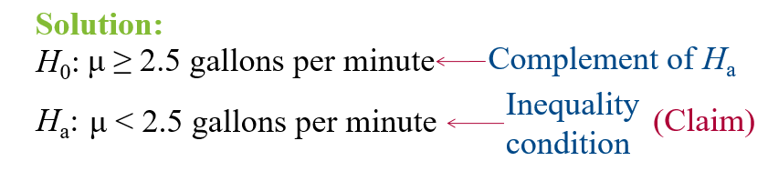
Chapter
Example: Stating the Null and Alternative Hypotheses
Write the claim as a mathematical sentence. State the null and alternative hypotheses and identify which represents the claim.
A water faucet manufacturer announces that the mean flow rate of a certain type of faucet is less than 2.5 gallons per minute.
اكتب المطالبة في صورة جملة رياضية. اذكر الفرضيات الصفرية والبديلة وحدد ما يمثل المطالبة.
تعلن إحدى الشركات المصنعة لصنبور المياه أن متوسط ​​معدل التدفق لنوع معين من الصنبور أقل من 2.5 جالون في الدقيقة.

Slide 10
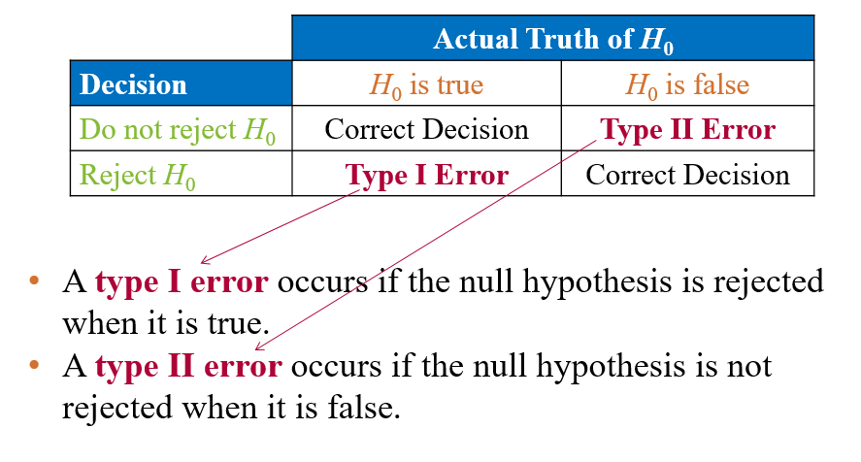
Chapter
Types of Errors

Slide 11
تجربة مشروب الكركديه على مجموعة من مرضى ضغط الدم المرتفع وقياس ضغط الدم لهم قبل وبعد استخدامه لفترة محددة بانتظام

Slide 12
الفرض الصفري (العدم)
قياس ضغط الدم قبل استخدام الكركديه يساوي قياس ضغط الدم بعد الاستخدام (يعني لايوجد فرق)
الفرض البديل
قياس ضغط الدم قبل استخدام الكركديه لا يساوي قياس ضغط الدم بعد الاستخدام (يعني يوجد فرق)

Slide 13
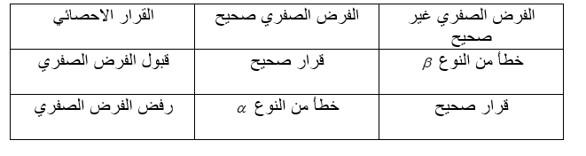
الكركديه لن يؤثر على ضغط الدم
الكركديه يؤثر على ضغط الدم
لن أشرب الكركديه كعلاج لضغط الدم
سوف أشرب الكركديه كعلاج لضغط الدم
لن أشرب الكركديه وهو يؤثر في علاج ضغط الدم
سوف أشرب الكركديه وهو لا يؤثر في علاج ضغط الدم

Slide 14

Example: Identifying Type I and Type II Errors
The USDA limit for salmonella contamination for chicken is 20%. A meat inspector reports that the chicken produced by a company exceeds the USDA limit. You perform a hypothesis test to determine whether the meat inspector’s claim is true. When will a type I or type II error occur? Which is more serious? (Source: United States Department of Agriculture)
حد وزارة الزراعة الأمريكية لتلوث الدجاج بالسالمونيلا هو 20%. أفاد أحد مفتشي اللحوم أن الدجاج الذي تنتجه إحدى الشركات يتجاوز الحد المسموح به لوزارة الزراعة الأمريكية. تقوم بإجراء اختبار الفرضيات لتحديد ما إذا كان ادعاء مفتش اللحوم صحيحًا. متى سيحدث خطأ من النوع الأول أو النوع الثاني؟ أيهما أكثر خطورة؟ (المصدر: وزارة الزراعة الأمريكية)

Slide 15
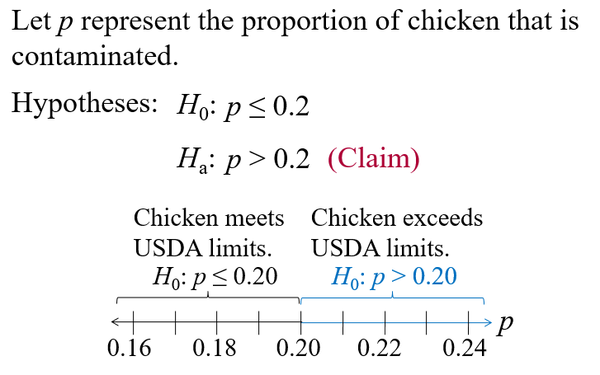
Solution: Identifying Type I and Type II Errors

Slide 16
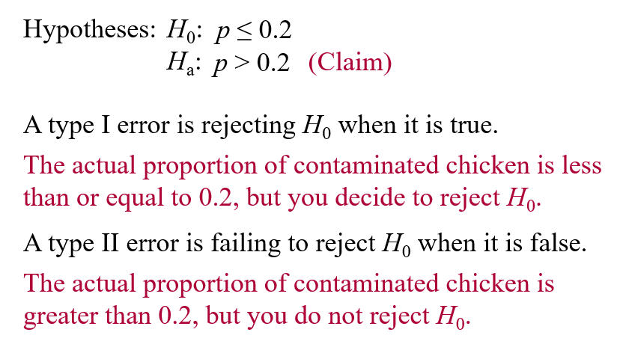
Solution: Identifying Type I and Type II Errors

Slide 17
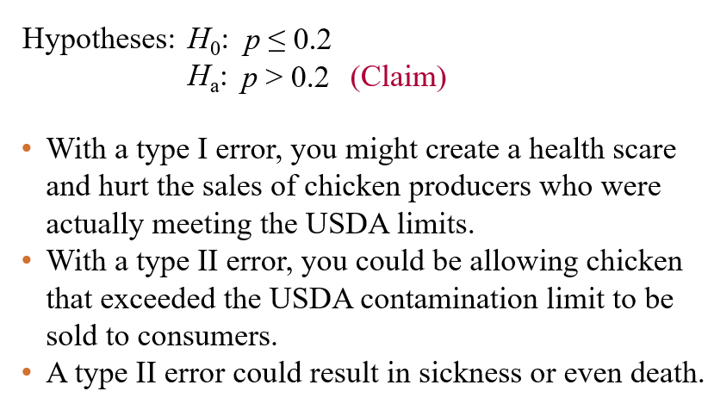
Solution: Identifying Type I and Type II Errors

Slide 18
Level of significance
Level of significance
Your maximum allowable probability of making a type I error.
  Denoted by α, the lowercase Greek letter alpha.
By setting the level of significance at a small value, you are saying that you want the probability of rejecting a true null hypothesis to be small.
Commonly used levels of significance:
  α = 0.10 α = 0.05 α = 0.01
P(type II error) = β (beta)
الحد الأقصى المسموح به لاحتمال ارتكاب خطأ من النوع الأول
يرمز له بالرمز
من خلال تحديد مستوى الأهمية عند قيمة صغيرة، فإنك تقول أنك تريد أن يكون احتمال رفض فرضية العدم الحقيقية صغيرًا.

Slide 19
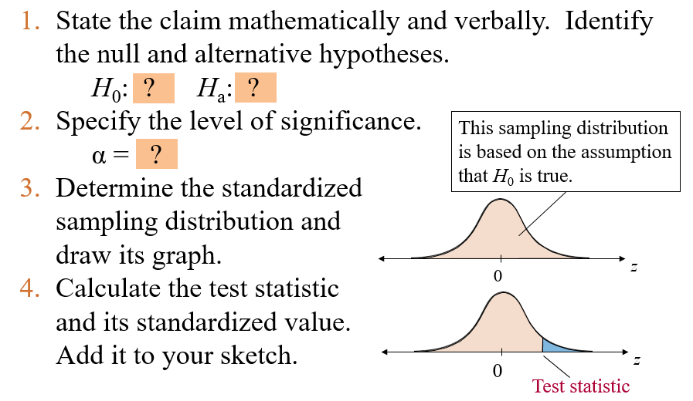
Taking decision by Traditional way - First way

Slide 20
Making a Decision by P-value – Second way
P-value (or probability value)
The probability, if the null hypothesis is true, of obtaining a sample statistic with a value as extreme or more extreme than the one determined from the sample data.
Depends on the nature of the test.
الاحتمال، إذا كانت الفرضية الصفرية صحيحة، للحصول على إحصائية عينة بقيمة متطرفة أو أكثر تطرفًا من تلك المحددة من بيانات العينة.
يعتمد على طبيعة الاختبار.

Slide 21
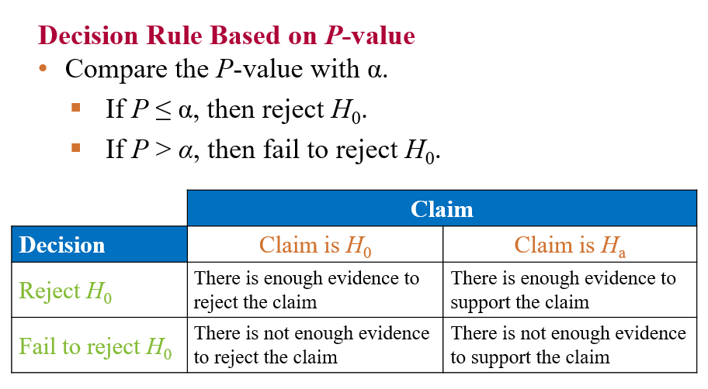
Making a Decision by P-value – Second way

Slide 22

Example: Interpreting a Decision
You perform a hypothesis test for the following claim. How should you interpret your decision if you reject H₀? If you fail to reject H₀?
H_{a} (Claim): Consumer Reports states that the mean stopping distance (on a dry surface) for a Honda Civic is less than 136 feet.
قمت بإجراء اختبار الفرضية للمطالبة التالية. كيف يجب أن تفسر قرارك إذا رفضت الفرض الصفري؟ إذا فشلت في رفض الفرض الصفري؟
تشير تقارير المستهلك إلى أن متوسط ​​مسافة التوقف (على سطح جاف) لسيارة هوندا سيفيك أقل من 136 قدمًا.
Solution:
The claim is represented by H_{a}.
H₀ is “the mean stopping distance…is greater than or equal to 136 feet.”

Slide 23
Solution: Interpreting a Decision
If you reject H₀ you should conclude “there is enough evidence to support Consumer Reports’ claim that the stopping distance for a Honda Civic is less than 136 feet.”
If you fail to reject H₀, you should conclude “there is not enough evidence to support Consumer Reports’ claim that the stopping distance for a Honda Civic is less than 136 feet.”
إذا رفضت الفرض الصفري فيجب أن تستنتج أن "هناك أدلة كافية لدعم ادعاء تقارير المستهلك بأن مسافة التوقف لسيارة هوندا سيفيك أقل من 136 قدمًا".
إذا فشلت في رفض الفرض الصفري ، فيجب عليك استنتاج أنه "لا يوجد ما يكفي من الأدلة لدعم ادعاء تقارير المستهلك بأن مسافة التوقف لسيارة هوندا سيفيك أقل من 136 قدمًا".

Slide 24
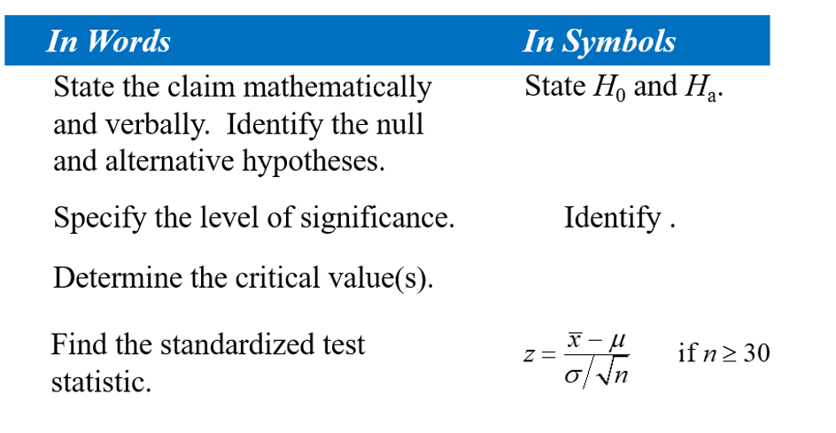
7.2 Hypothesis Testing for the Mean (Large Samples)
When n ≥ 30, the sample standard deviation s can be substituted for σ.

Slide 25
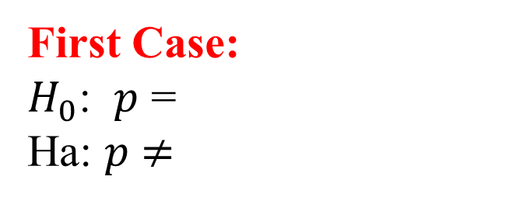





Taking Decision – Graphically
Population Mean Population Proportion
First Case:
$H_{0}$: $μ$ =
Ha: $μ$ $≠$
First Case:
$H_{0}$: $p$ =
Ha: $p$ $≠$
Two Tail Test
Second Case:
$H_{0}$: $μ$ $≤$
Ha: $μ$ $>$
Second Case:
$H_{0}$: $p$ $≤$
Ha: $p$ $>$
Right Tail Test
Third Case:
$H_{0}$: $μ$ $≥$
Ha: $μ$ $<$
Third Case:
$H_{0}$: $p$ $≥$
Ha: $p$ $<$
Left Tail Test

Slide 26
Example: Testing with Rejection Regions ( First way )
Employees in a large accounting firm claim that the mean salary of the firm’s accountants is less than that of its competitor’s, which is $45,000. A random sample of 30 of the firm’s accountants has a mean salary of $43,500 with a standard deviation of $5200. At
α = 0.05, test the employees’ claim.
Note: Critical value = -1.645
يدعي الموظفون في شركة محاسبة كبيرة أن متوسط ​​الراتب لمحاسبي الشركة أقل من متوسط ​​رواتب منافسيها، وهو 45000 دولار. عينة عشوائية مكونة من 30 من محاسبي الشركة متوسط ​​راتبهم 43,500 دولار مع انحراف معياري قدره 5,200 دولار. اختبر مطالبة الموظفين.
القيمة الحرجة = -1.645

Slide 27
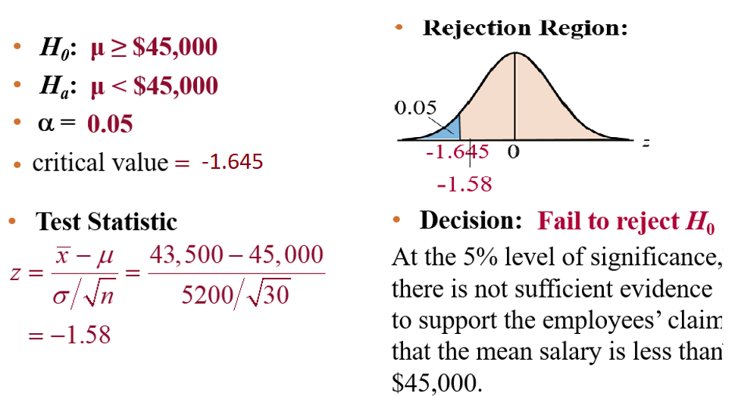
Solution: Testing with Rejection Regions ( First way )

Slide 28
Hypothesis Testing by P-value – Second way
Decision Rule Based on P-value
To use a P-value to make a conclusion in a hypothesis test, compare the P-value with α.
  If P ≤ α, then reject H₀.
  If P > α, then fail to reject H_{0.}

Slide 29
Example: Hypothesis Testing Using P-values
In an advertisement, a pizza shop claims that its mean delivery time is less than 30 minutes. A random selection of 36 delivery times has a sample mean of 28.5 minutes and a standard deviation of 3.5 minutes. Is there enough evidence to support the claim at α = 0.01? Use a P-value. P-value = 0.0051
في أحد الإعلانات، يدعي متجر بيتزا أن متوسط ​​وقت التسليم أقل من 30 دقيقة. يحتوي الاختيار العشوائي لـ 36 وقت تسليم على متوسط ​​عينة يبلغ 28.5 دقيقة وانحراف معياري قدره 3.5 دقيقة. هل هناك أدلة كافية لدعم هذا الادعاء عند
P-value = 0.0051 - α = 0.01

Slide 30
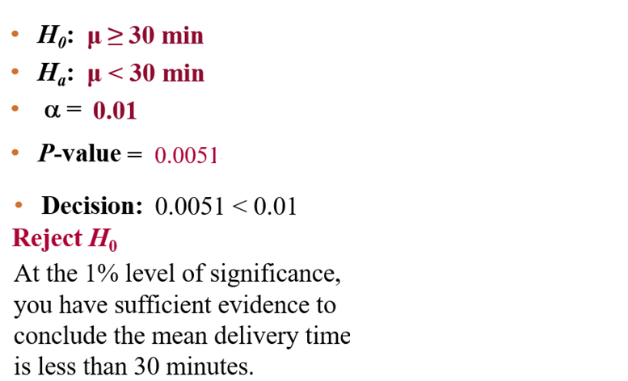
Solution: Hypothesis Testing Using P-values

Slide 31
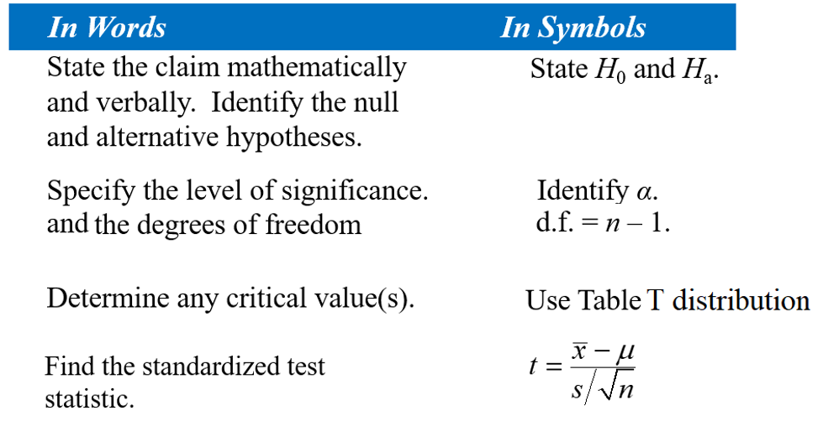
7.3 Hypothesis Testing for the Mean (Small Samples)

Slide 32
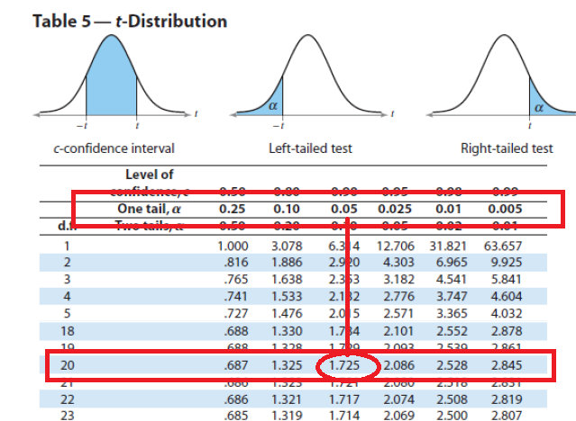
Example: Finding Critical Values for t
Find the critical value t₀ for a left-tailed test
given α = 0.05 and n = 21.
Solution:
The degrees of freedom are d.f. = n – 1 = 21 – 1 = 20.
Look at α = 0.05 in the “One Tail, α” column.
Because the test is left-tailed, the critical value is negative.
0.05
-1.725
0
t

Slide 33
Example: Testing μ with a Small Sample – First Way
A used car dealer says that the mean price of a 2005 Honda Pilot LX is at least $23,900. You suspect this claim is incorrect and find that a random sample of 14 similar vehicles has a mean price of $23,000 and a standard deviation of $1113. Is there enough evidence to reject the dealer’s claim at α = 0.05? Assume the population is normally distributed. (Adapted from Kelley Blue Book)
يقول أحد تجار السيارات المستعملة أن متوسط ​​سعر سيارة هوندا بايلوت LX موديل 2005 يبلغ 23,900 دولار على الأقل. أنت تشك في أن هذا الادعاء غير صحيح وتجد أن عينة عشوائية مكونة من 14 مركبة مماثلة يبلغ متوسط ​​سعرها 23000 دولار وانحراف معياري قدره 1113 دولارًا. هل هناك أدلة كافية لرفض دعوى التاجر؟
α = 0.05

Slide 34
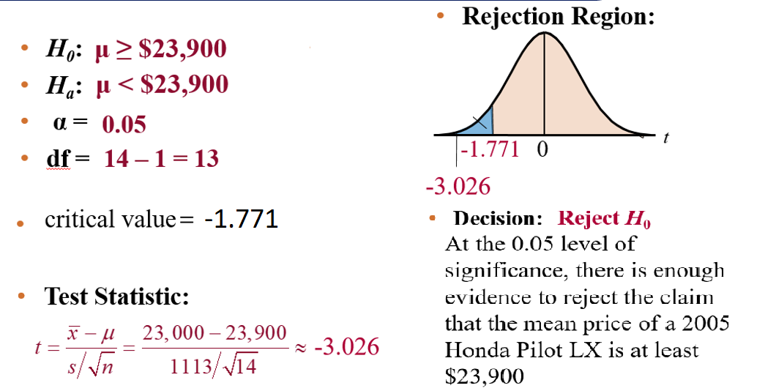
Solution: Testing μ with a Small Sample

Slide 35
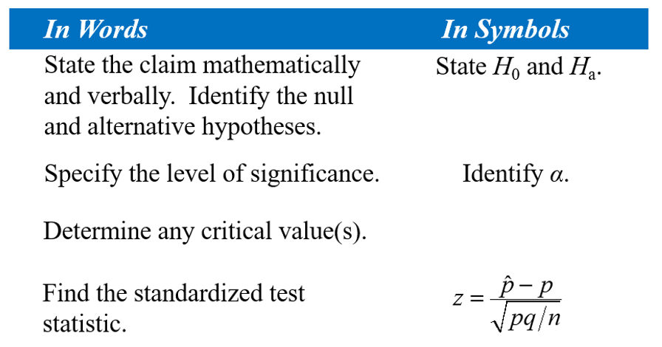
7.4 Hypothesis Testing for the Proportion p
Verify that np ≥ 5 and nq ≥ 5

Slide 36

Example: Hypothesis Test for Proportions
Zogby International claims that 45% of people in the United States support making cigarettes illegal within the next 5 to 10 years. You decide to test this claim and ask a random sample of 200 people in the United States whether they support making cigarettes illegal within the next 5 to 10 years. Of the 200 people, 49% support this law. At α = 0.05 is there enough evidence to reject the claim?
Note: Critical values = -1.96 and 1.96
تزعم منظمة زغبي الدولية أن 45% من الأشخاص في الولايات المتحدة يؤيدون جعل السجائر غير قانونية خلال الخمس إلى العشر سنوات القادمة. قررت اختبار هذا الادعاء واسأل عينة عشوائية مكونة من 200 شخص في الولايات المتحدة عما إذا كانوا يؤيدون جعل السجائر غير قانونية خلال الخمس إلى العشر سنوات القادمة. من بين 200 شخص، 49% يؤيدون هذا القانون.
Critical values = -1.96 and 1.96
α = 0.05
np = 200(0.45) = 90 and nq = 200(0.55) = 110

Slide 37
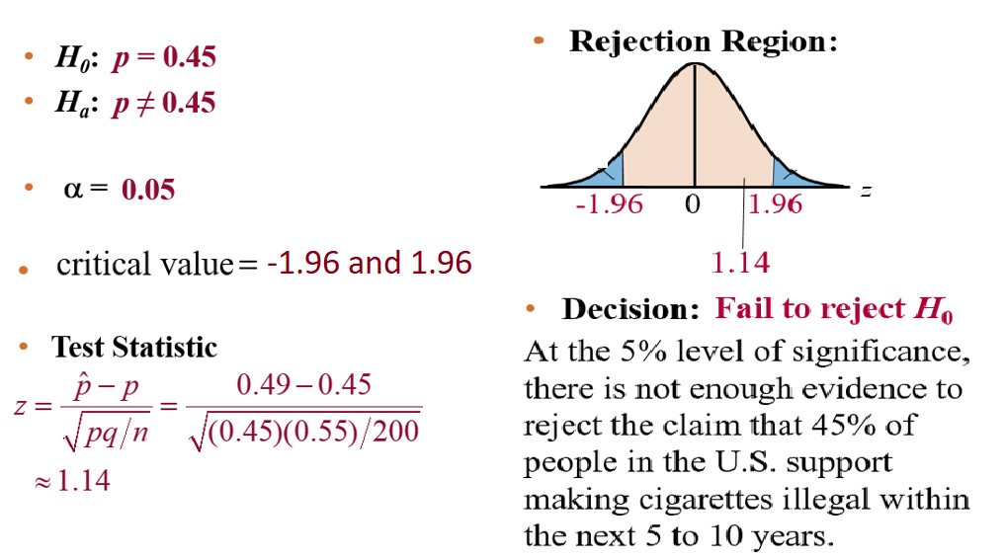
Solution: Hypothesis Test for Proportions

Slide 38
Chapter Summary
7.1 Introduction to Hypothesis Testing
7.2 Hypothesis Testing for the Mean (Large Samples)
7.3 Hypothesis Testing for the Mean (Small Samples)
7.4 Hypothesis Testing for Proportions

Slide 39
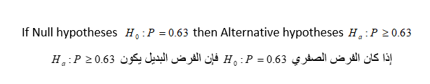
Un Solved Examples
Chapter

Slide 40
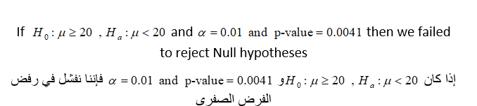
Un Solved Examples
Chapter

Slide 41


Thank You

